Slide 1
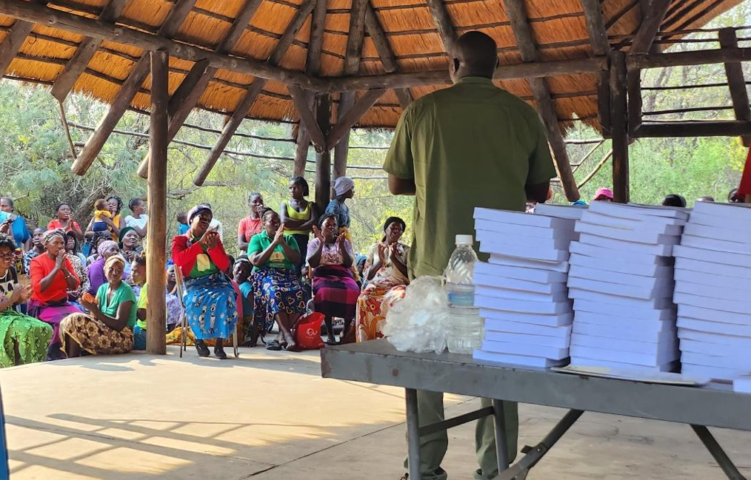
Estrategias para Completar

Slide 2

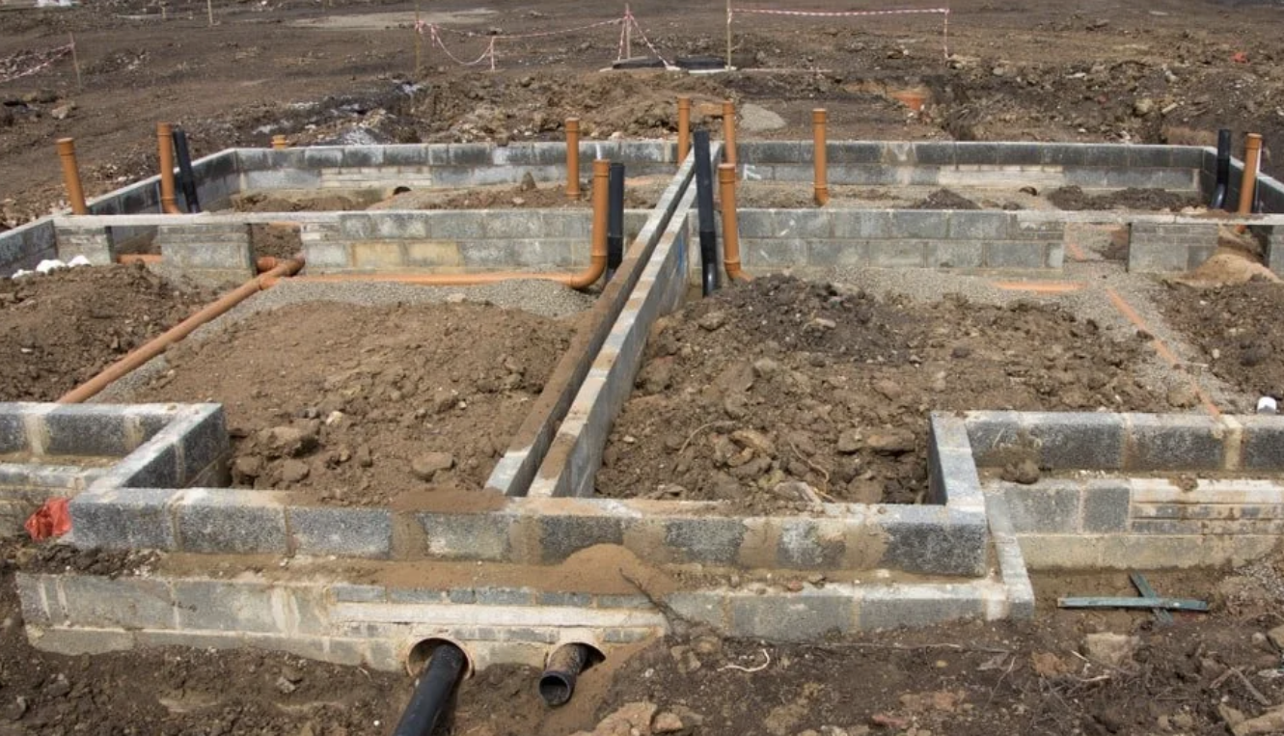


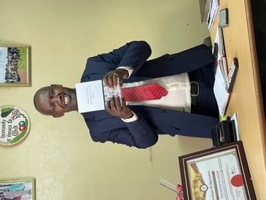
Comenzar a Planear ahora para Terminar Bien
Lucas 14:28–30
Completar

Slide 3
?
¿Que significa “terminar” para ti?

Slide 4
?
¿Retos?
¿ Recursos?
Perder traductores
Problemas con la tecnología
Datos perdidos

Slide 5
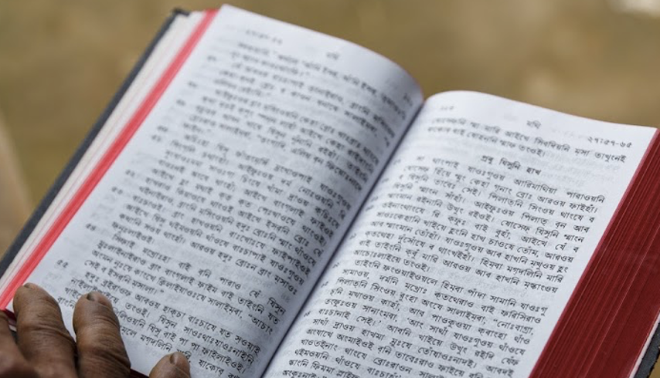

Un Nuevo Testamento completo en un año
8000 versículos
➗ 52 semanas
= 150 versículos semanales
➗ 5
30 versículos
semanales
30 versículos
semanales
30 versículos
semanales
30 versículos
semanales
30 versículos
semanales

Slide 6



¿Qué clase de objetivo te gustaría establecer?
¿Cuantos versículos semanales?
¿Cuántos traductores necesitarías?
¿Como se reunirán para hacer los pasos de revisión?
¿Como lograrás mantener la información?

Slide 7
?
¿Para que vale hacer un plan?

Slide 8
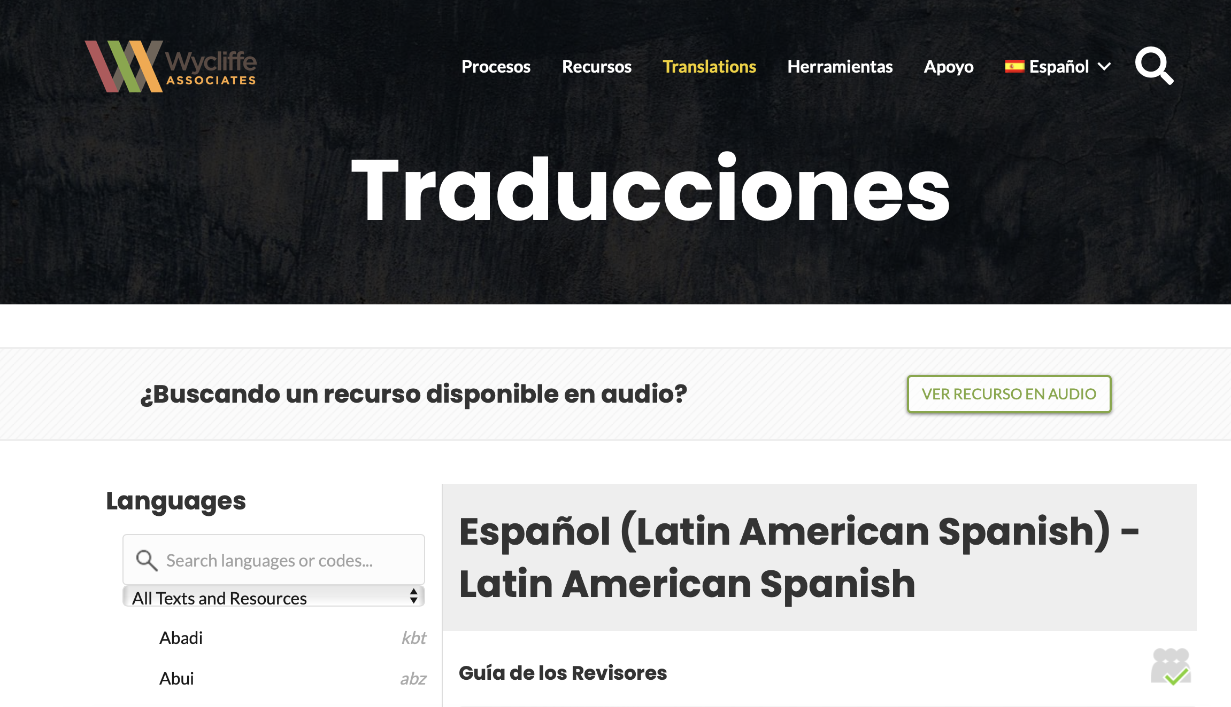
bibleineverylanguage.org

Slide 9


